Slide 1
Big Data Diplomado de Datos 2021 Clase 4: Spark (Core)
Aidan Hogan
aidhog@gmail.com

Slide 2
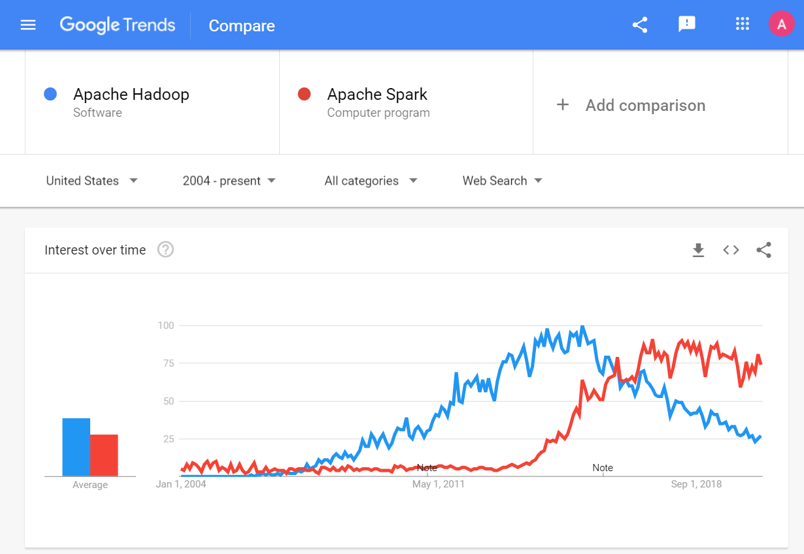
Spark vs. Hadoop
¿Cuál es el principal punto débil de Hadoop en cuanto al rendimiento?
Veremos …

Slide 3
MapReduce / Hadoop
Entrada
Mapeo
Partición /
Ordenamiento
Combine
Trans.
Agrupación
Reducción
Salida
(0,perro sed que)
(perro,1)
(sed,1)
(que,1)
(sed,1)
(sed,1)
(sed,1)
(decir,1)
(sed,1)
(sed,1)
(decir,{1})
(sed,{1,1})
(decir,1)
(sed,2)
(perro,1)
(que,1)
(perro,1)
(que,1)
(decir,1)
(sed,1)
(13,que decir que)
(que,1)
(decir,1)
(que,1)
(decir,1)
(decir,1)
(perro,1)
(que,1)
(perro,1)
(que,1)
(que,1)
(que,2)
(pero,{1})
(perro,1)
(que,4)
(que,1)
(que,1)
(que,2)
(que,{1,1,2})
(que,2)
(que,1)
(26,la que sed)
(la,1)
(que,1)
(sed,1)
(sed,1)
(sed,1)
(la,1)
(la,1)
(la,{1})
(la,1)
(que,1)
(que,1)
(la,1)
(la,1)

Slide 4
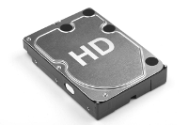
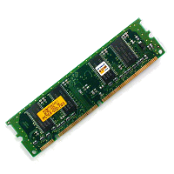
L
E
L|E
L
E
Entrada
Mapeo
Partición /
Ordenamiento
Combine
Trans.
Agrupación
Reducción
Salida
(0,perro sed que)
(perro,1)
(sed,1)
(que,1)
(sed,1)
(sed,1)
(sed,1)
(decir,1)
(sed,1)
(sed,1)
(decir,{1})
(sed,{1,1})
(decir,1)
(sed,2)
(perro,1)
(que,1)
(perro,1)
(que,1)
(decir,1)
(sed,1)
(13,que decir que)
(que,1)
(decir,1)
(que,1)
(decir,1)
(decir,1)
(perro,1)
(que,1)
(perro,1)
(que,1)
(que,1)
(que,2)
(pero,{1})
(perro,1)
(que,4)
(que,1)
(que,1)
(que,2)
(que,{1,1,2})
(que,2)
(que,1)
(26,la que sed)
(la,1)
(que,1)
(sed,1)
(sed,1)
(sed,1)
(la,1)
(la,1)
(la,{1})
(la,1)
(que,1)
(que,1)
(la,1)
(la,1)

Slide 5
L
E
L|E
L
E
Entrada
Mapeo
Partición /
Ordenamiento
Combine
Trans.
Agrupación
Reducción
Salida
MapReduce/Hadoop siempre se coordina
entre fases (Mapeo → Transmisión → Reducción)
y entre tareas (Conteo → Ordenamiento)
usando el disco duro
…
(HDFS)
(HDFS)

Slide 6
L
E
L|E
L
E
Entrada
Mapeo
Partición /
Ordenamiento
Combine
Trans.
Agrupación
Reducción
Salida
MapReduce/Hadoop siempre se coordina
entre fases (Mapeo → Transmisión → Reducción)
y entre tareas (Conteo → Ordenamiento)
usando el disco duro
En los laboratorios 2 y 3 contando palabras, vimos que toma …
En la memoria de una máquina: segundos
En el disco duro de una máquina: minutos
Usando MapReduce/Hadoop: minutos
¿Hay alguna alternativa que no hemos considerado?
En la memoria de varias máquinas: ???

Slide 7
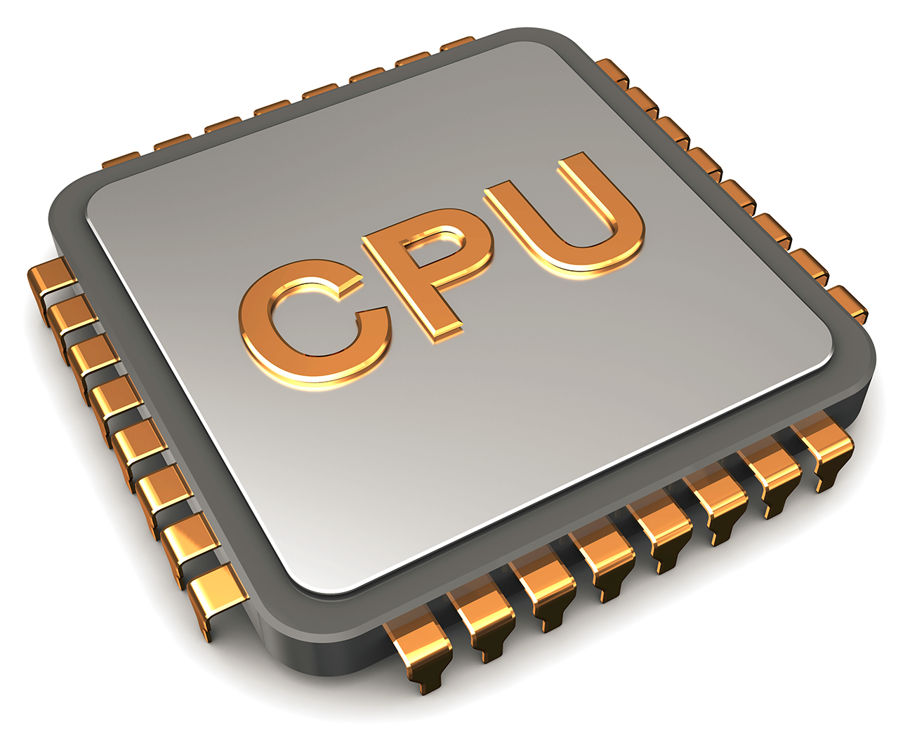
Costos de transporte de los datos (estimaciones)
(transmisión)
30 GB/s
600 MB/s
100 MB/s
1.25 GB/s
5 GB/s
Memoria Principal
Disco de Estado Sólido
Disco Duro
Red
(mismo rack)
Red
(a través de los racks)
50–150 ns
10–100 μs
5–15 ms
300–600 ns
1–15 μs
(latencia)

Slide 8
Si las palabras únicas caben en memoria ...
Entrada
Conteo
Reducción / Transmisión
Salida
(0,perro sed que)
(perro,1)
(que,1)
(sed,1)
(perro,1)
(la,1)
(que,4)
(sed,2)
(decir,1)
(perro,1)
(la,1)
(que,4)
(sed,2)
(decir,1)
(13,que decir que)
(que,2)
(decir,1)
(26,la que sed)
(la,1)
(que,1)
(sed,1)

Slide 9
L
E
Entrada
Conteo
Reducción / Transmisión
Salida
(0,perro sed que)
(perro,1)
(que,1)
(sed,1)
(perro,1)
(la,1)
(que,4)
(sed,2)
(decir,1)
(perro,1)
(la,1)
(que,4)
(sed,2)
(decir,1)
(13,que decir que)
(que,2)
(decir,1)
(26,la que sed)
(la,1)
(que,1)
(sed,1)
¿Y si las palabras no caben en memoria?
…

Slide 10
Apache Spark

Slide 11
Programar con datos en memoria
…
(HDFS)
(HDFS)
…

Slide 12
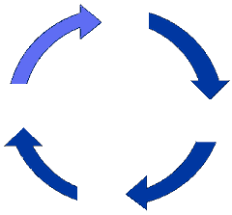
Programar (recursivamente) con datos en memoria
…
(HDFS)
(HDFS)
…

Slide 13
Apache Spark: "Resilient Distributed Dataset"

Slide 14
Almacenamiento: "Resilient Distributed Dataset"
Conjunto de Datos Resiliente y Distribuido
(HDFS)
RDD
Como HDFS, un RDD abstrae la distribución, la tolerancia de fallas, etc., …
… pero un RDD también puede abstraer el disco duro / la memoria principal

Slide 15
L
E
Entrada
Conteo
Reducción / Transmisión
Salida
(0,perro sed que)
(perro,1)
(que,1)
(sed,1)
(perro,1)
(la,1)
(que,4)
(sed,2)
(decir,1)
(perro,1)
(la,1)
(que,4)
(sed,2)
(decir,1)
RDD
(13,que decir que)
(que,2)
(decir,1)
(26,la que sed)
(la,1)
(que,1)
(sed,1)
¿Y si las palabras no caben en memoria?
RDD
Los RDDs pueden usar el disco duro

Slide 16
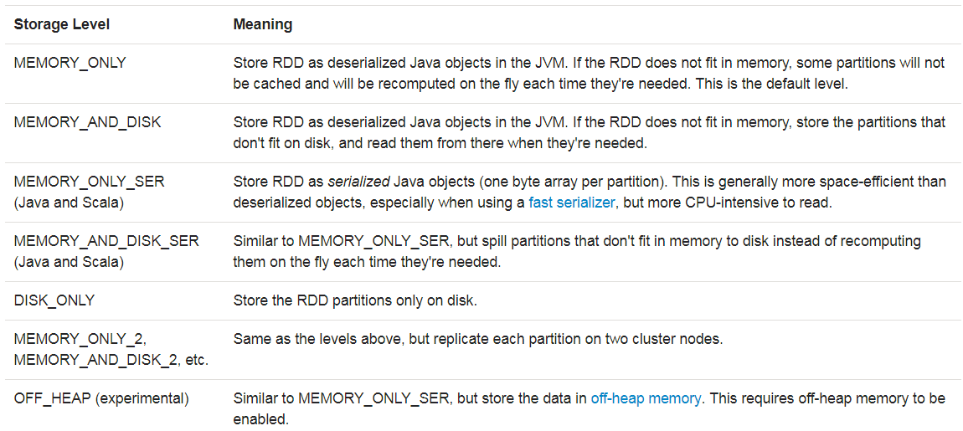
RDDs en memoria o el disco duro

Slide 17
Resilient Distributed Dataset
Resilient: Tolerancia a fallos
Distributed: Particionado
Dataset: Conjunto de datos ☺

Slide 18
RDDs pueden tener varias particiones virtuales en una máquina
Entrada
Conteo
(0,perro sed que)
(perro,1)
(que,1)
(sed,1)
(13,que decir que)
(que,2)
(decir,1)
(26,la que sed)
(que,1)
(sed,1)
(la,1)
RDD

Slide 19
Tipos de RDDs en Spark
HadoopRDD
FilteredRDD
MappedRDD
PairRDD
ShuffledRDD
UnionRDD
PythonRDD
DoubleRDD
JdbcRDD
JsonRDD
SchemaRDD
VertexRDD
EdgeRDD
CassandraRDD
GeoRDD
EsSpark
Tipos específicos de RDD permiten operaciones específicas
PairRDD tiene especial importancia para MapReduce

Slide 20
Apache Spark: Ejemplo

Slide 21
Spark: Productos por hora
cliente412 1L_Leche 2014-03-31T08:47:57Z $900
cliente412 Nescafe 2014-03-31T08:47:57Z $2.000
cliente412 Nescafe 2014-03-31T08:47:57Z $2.000
cliente413 400g_Zanahoria 2014-03-31T08:48:03Z $1.240
cliente413 El_Mercurio 2014-03-31T08:48:03Z $3.000
cliente413 Gillette_Mach3 2014-03-31T08:48:03Z $3.000
cliente413 Santo_Domingo 2014-03-31T08:48:03Z $2.450
cliente413 Nescafe 2014-03-31T08:48:03Z $2.000
cliente414 Rosas 2014-03-31T08:48:24Z $7.000
cliente414 400g_Zanahoria 2014-03-31T08:48:24Z $9.230
cliente414 Nescafe 2014-03-31T08:48:24Z $2.000
cliente415 1L_Leche 2014-03-31T08:48:35Z $900
cliente415 300g_Frutillas 2014-03-31T08:48:35Z $830
…
¿Número de clientes comprando cada producto con valor > 1000 por hora del día?

Slide 22
Spark: Productos por hora
c1 p1 08 900
c1 p2 08 2000
c1 p2 08 2000
c2 p3 09 1240
c2 p4 09 3000
c2 p5 09 3000
c2 p6 09 2450
c2 p2 09 2000
c3 p7 08 7000
c3 p8 08 9230
c3 p2 08 2000
c4 p1 23 900
c4 p9 23 830
…
¿Número de clientes comprando cada producto con valor > 1000 por hora del día?

Slide 23
load
filter(v>1000)
coalesce(3)
…
c1,p1,08,900
c1,p2,08,2000
c1,p2,08,2000
c1,p1,08,900
c1,p2,08,2000
c1,p2,08,2000
c1,p2,08,2000
c1,p2,08,2000
c1,p2,08,2000
c1,p2,08,2000
c4,p1,23,900
c4,p9,23,830
c4,p1,23,900
c4,p9,23,830
c2,p3,09,1240
c2,p4,09,3000
c2,p5,09,3000
c2,p6,09,2450
c2,p2,09,2000
c2,p3,09,1240
c2,p4,09,3000
c2,p5,09,3000
c2,p6,09,2450
c2,p2,09,2000
c2,p3,09,1240
c2,p4,09,3000
c2,p5,09,3000
c2,p6,09,2450
c2,p2,09,2000
c2,p3,09,1240
c2,p4,09,3000
c2,p5,09,3000
c2,p6,09,2450
c2,p2,09,2000
c3,p7,08,7000
c3,p8,08,9230
c3,p2,08,2000
c3,p7,08,7000
c3,p8,08,9230
c3,p2,08,2000
c3,p7,08,7000
c3,p8,08,9230
c3,p2,08,2000
c3,p7,08,7000
c3,p8,08,9230
c3,p2,08,2000
RDD
RDD
RDD

Slide 24
coalesce(3)
distinct
map((p,h),1)
reduceByKey(Σ)
save
c1,p2,08,2000
c1,p2,08,2000
c1,p2,08,2000
c1,p2,08,2000
c1,p2,08,2000
(p2,08),1
(p3,09),1
(p4,09),1
(p5,09),1
(p3,09),1
(p4,09),1
(p5,09),1
c2,p3,09,1240
c2,p4,09,3000
c2,p5,09,3000
c2,p6,09,2450
c2,p2,09,2000
c2,p3,09,1240
c2,p4,09,3000
c2,p5,09,3000
c2,p6,09,2450
c2,p2,09,2000
c2,p3,09,1240
c2,p4,09,3000
c2,p5,09,3000
c2,p6,09,2450
c2,p2,09,2000
(p3,09),1
(p4,09),1
(p5,09),1
(p6,09),1
(p2,09),1
(p2,08),2
(p7,08),1
(p8,08),1
(p2,08),2
(p7,08),1
(p8,08),1
c3,p7,08,7000
c3,p8,08,9230
c3,p2,08,2000
c3,p7,08,7000
c3,p8,08,9230
c3,p2,08,2000
c3,p7,08,7000
c3,p8,08,9230
c3,p2,08,2000
(p7,08),1
(p8,08),1
(p2,08),1
(p6,09),1
(p2,09),1
(p6,09),1
(p2,09),1
RDD
RDD
RDD
RDD
RDD

Slide 25
Apache Spark: Transformaciones y acciones

Slide 26
Spark: Transformaciones vs. Acciones
Las Transformaciones se ejecutan perezosamente …
… resultan en RDDs virtuales
… se ejecutan sólo para completar una acción
… por ejemplo:
… no se ejecutan de inmediato
load
filter(p>1000)
coalesce(3)
RDD
RDD
RDD
RDD

Slide 27
Transformaciones
R.transform()
f = argumento de función
S = argumento de RDD
. = argumento simple
R.map(f) | R.intersection(S) | R.cogroup(S)
R.flatMap(f) | R.distinct() | R.cartesian(S)
R.filter(f) | R.groupByKey() | R.pipe(.)
R.mapPartitions(f) | R.reduceByKey(f) | R.coalesce(.)
R.mapPartitionsWithIndex(f) | R.aggregateByKey(.,f,f') | R.repartition(.)
R.sample(.,.,.) | R.sortByKey() | ...
R.union(S) | R.join(S) | ...
¿Por qué algunas están subrayadas?
Pueden requerir una transmisión de datos
https://spark.apache.org/docs/latest/programming-guide.html#transformations

Slide 28
Transformaciones
R.transform()
f = argumento de función
S = argumento de RDD
x = argumento simple
Transformación | Descripción | Ejemplo / Nota
R.map(f) | Mapea un elemento de R a un valor de salida | f : (a,b,c) ↦ (a,c)
R.flatMap(f) | Mapea un elemento de R a cero o más valores de salida | f : (a,b,c) ↦ {(a,b),(a,c)}
R.filter(f) | Mapea cada elemento de R que satisfaga f a la salida | f : a > b
R.mapPartitions(f) | Mapea todos los elementos de R a la salida en una llamada de f por partición | f : R → π_{a,c}(R)
R.mapPartitionsWithIndex(f) | Como mapPartitions pero f tiene como argumento un índice indicando la partición
R.sample(w,f,s) | Toma una muestra de R | w: con reemplazo f: fracción s: semilla
https://spark.apache.org/docs/latest/programming-guide.html#transformations

Slide 29
Transformaciones
R.transform()
f = argumento de función
S = argumento de RDD
x = argumento simple
R.union(S) | R ∪ S
R.intersection(S) | R ∩ S
R.distinct() | Borra duplicados
https://spark.apache.org/docs/latest/programming-guide.html#transformations

Slide 30
Transformaciones
R.transform()
f = argumento de función
S = argumento de RDD
x = argumento simple
Requieren un PairRDD ...
R.groupByKey() | Agrupa valores por llave
R.reduceByKey(f) | Agrupa valores por llave y llama f para combinar y reducir valores de la misma llave | f : (a,b) ↦ a + b
R.aggregateByKey(c,fc,fr) | Agrupa valores por llave usando c como un valor inicial, fc como un combiner y fr como una reducción | c: valor inicial fc: combiner fr: reducción
R.sortByKey([a]) | Ordena por llave | a: true ascendente false descendente
R.join(S) | R ⨝ S, join por llave | hay leftOuterJoin, rightOuterJoin, y fullOuterJoin
R.cogroup(S) | Agrupa valores por llave en R y S juntos
https://spark.apache.org/docs/latest/programming-guide.html#transformations

Slide 31
Transformaciones
R.transform()
f = argumento de función
S = argumento de RDD
x = argumento simple
R.cartesian(S) | R × S, producto cartesiano
R.pipe(c) | Hace "pipe" de stdin para procesar los datos con un comando c como grep, awk, perl, etc. El resultado es un RDD con las líneas de salida.
R.coalesce(n) | Hace un "merge" de varias particiones a n particiones
R.repartition(.) | Hace la partición de nuevo para balancear los datos
... | ... | ...
https://spark.apache.org/docs/latest/programming-guide.html#transformations

Slide 32
Spark: Transformaciones vs. Acciones
Las Acciones ejecutan los procesos …
… resultan en RDDs materializados
… se ejecuta cada transformación subordinada
… por ejemplo:
… se ejecutan todos los pasos
… pero no se guardan los RDDs intermedios
load
filter(p>1000)
coalesce(3)
save
RDD
RDD
RDD
RDD
HDFS

Slide 33
Acciones
R.action()
f = argumento de función
. = argumento simple
R.reduce(f) | R.saveToCassandra()
R.collect() | R.saveAsTextFile(.)
R.count() | R.saveAsSequenceFile(.)
R.first() | R.saveAsObjectFile(.)
R.take(.) | R.countByKey()
R.takeSample(.,.) | R.foreach(f)
R.takeOrdered(.) | ...
https://spark.apache.org/docs/latest/programming-guide.html#actions

Slide 34
Acciones
R.action()
f = argumento de función
. = argumento simple
Acciones | Descripción | Ejemplo / Nota
R.reduce(f) | Reduce todos los datos a un valor (no se hace por llave) | f : (a,b) ↦ a + b
R.collect() | Carga R como un arreglo en la aplicación local
R.count() | Cuenta los elementos de R
R.first() | Devuelve el primer valor de R
R.take(n) | Devuelve un arreglo de los primeros n valores de R
R.takeSample(w,n,s) | Devuelve un arreglo con una muestra de R | w: con reemplazo n: número s: semilla
https://spark.apache.org/docs/latest/programming-guide.html#actions

Slide 35
Acciones
R.action()
f = argumento de función
. = argumento simple
R.saveAsTextFile(d) | Guarda los datos en el sistema de archivos | d: directorio
R.saveAsSequenceFile(d) | Guarda los datos en el sistema de archivos con el formato optimizado SequenceFile de Hadoop | d: directorio
R.saveAsObjectFile(d) | Guarda los datos en el sistema de archivos usando los métodos de serialización de Java
R.countByKey() | Cuenta los valores para cada llave | Solo con PairRDD
R.foreach(f) | Ejecuta la función f para cada elemento de R, típicamente para interactuar con algo externo | f : println(r)
https://spark.apache.org/docs/latest/programming-guide.html#actions

Slide 36
Apache Spark: transformaciones con PairRDD

Slide 37
Transformaciones
R.transform()
f = argumento de función
S = argumento de RDD
x = argumento simple
Requieren un PairRDD ...
R.groupByKey() | Agrupa valores por llave
R.reduceByKey(f) | Agrupa valores por llave y llama f para combinar y reducir valores de la misma llave | f : (a,b) ↦ a + b
R.aggregateByKey(c,fc,fr) | Agrupa valores por llave usando c como un valor inicial, fc es un combiner y fr es una reducción | c: valor inicial fc: combiner fr: reducción
R.sortByKey([a]) | Ordenar por llave | a: true ascendente false descendente
R.join(S) | R ⨝ S, join por llave | hay leftOuterJoin, rightOuterJoin, y fullOuterJoin
R.cogroup(S) | Agrupa valores por llave en R y S juntos
¿Cómo son diferentes?

Slide 38
Transformaciones
R.transform()
f = argumento de función
S = argumento de RDD
x = argumento simple
R.groupByKey() | Agrupa valores por llave
R.reduceByKey(f) | Agrupa valores por llave y llama f para combinar y reducir valores de la misma llave | f : (a,b) ↦ a + b
R.aggregateByKey(c,fc,fr) | Agrupa valores por llave usando c como un valor inicial, fc es un combiner y fr es una reducción | c: valor inicial fc: combiner fr: reducción
¿Para sumar los valores para cada llave de R?
(1) R.groupByKey().map((k,{v1,...,vn}) ↦ (k,sum({v1,...,vn})));
(2) R.reduceByKey((u,v) ↦ u + v);
(3) R.aggregateByKey(0, (u,v) ↦ u + v, (u,v) ↦ u + v);
¡(2) tiene un combiner! (3) es igual pero menos conciso. ¡Entonces (2) es mejor!

Slide 39
Transformaciones
R.transform()
f = argumento de función
S = argumento de RDD
x = argumento simple
R.groupByKey() | Agrupa valores por llave
R.reduceByKey(f) | Agrupa valores por llave y llama f para combinar y reducir valores de la misma llave | f : (a,b) ↦ a + b
R.aggregateByKey(c,fc,fr) | Agrupa valores por llave usando c como un valor inicial, fc es un combiner y fr es una reducción | c: valor inicial fc: combiner fr: reducción
¿Para promediar los valores para cada llave de R?
(1) R.groupByKey().map((k,{v1,...,vn}) ↦ (k,avg({v1,...,vn})));
(2) R1 = R.reduceByKey((u,v) ↦ u + v);
R2 = R.map((k,v) ↦ (k,1)).reduceByKey((u,v) ↦ u + v);
R3 = R1.join(R2).map((k,(s,c)) ↦ (k,s/c));
(3) R.aggregateByKey((0,0), ((s,c),v) ↦ (s+v,c+1),
((s1,c1),(s2,c2)) ↦ (s1+s2,c1+c2))
.map((k,(s,c)) ↦ (k,s/c));
(3) tiene un combiner y necesita una sola transmisión. ¡Entonces (3) es mejor!

Slide 40
aggregateBykey
map
p1,30
p2,25
p2,30
p1,{30}
p2,{25,30}
p1,(30,1)
p2,(55,2)
p1,{(30,1),(10,1),(20,2)}
p3,{(80,1),(120,3)}
p1,(60,4)
p3,(200,4)
p1,15
p3,50
p2,10
p3,80
p2,{10}
p3,{80}
p2,(10,1)
p3,(80,1)
p3,40
p3,20
p1,10
p3,60
p3,{40,20,60}
p1,{10}
p3,(120,3)
p1,(10,1)
p2,15
p1,10
p1,10
p2,{15}
p1,{10,10}
p2,(15,1)
p1,(20,2)
p2,{(55,2),(10,1),(15,1)}
p2,(80,4)
p2,20
RDD
RDD
RDD
(3) R.aggregateByKey((0,0), ((s,c),v) ↦ (s+v,c+1),
((s1,c1),(s2,c2)) ↦ (s1+s2,c1+c2))
.map((k,(s,c)) ↦ (k,s/c));

Slide 41
aggregateBykey
map
p1,30
p2,25
p2,30
p1,{30}
p2,{25,30}
p1,(30,1)
p2,(55,2)
p1,{(30,1),(10,1),(20,2)}
p3,{(80,1),(120,3)}
p1,(60,4)
p3,(200,4)
p1,15
p3,50
p2,10
p3,80
p2,{10}
p3,{80}
p2,(10,1)
p3,(80,1)
Combiner: (0,0), ((s,c),v) ↦ (s+v,c+1)
{30}:
((0,0),30) ↦ (30,1)
{25,30}:
((0,0),25) ↦ (25,1)
((25,1),30) ↦ (55,2)
p3,40
p3,20
p1,10
p3,60
p3,{40,20,60}
p1,{10}
p3,(120,3)
p1,(10,1)
p2,15
p1,10
p1,10
p2,{15}
p1,{10,10}
p2,(15,1)
p1,(20,2)
p2,{(55,2),(10,1),(15,1)}
p2,(80,4)
p2,20
RDD
RDD
RDD
(3) R.aggregateByKey((0,0), ((s,c),v) ↦ (s+v,c+1),
((s1,c1),(s2,c2)) ↦ (s1+s2,c1+c2))
.map((k,(s,c)) ↦ (k,s/c));

Slide 42
aggregateBykey
map
p1,30
p2,25
p2,30
p1,{30}
p2,{25,30}
p1,(30,1)
p2,(55,2)
p1,{(30,1),(10,1),(20,2)}
p3,{(80,1),(120,3)}
p1,(60,4)
p3,(200,4)
p1,15
p3,50
p2,10
p3,80
p2,{10}
p3,{80}
p2,(10,1)
p3,(80,1)
Reducer: ((s1,c1),(s2,c2)) ↦ (s1+s2,c1+c2)
{(30,1),(10,1),(20,2)}
((0,0),(30,1)) ↦ (30,1)
((30,1),(10,1)) ↦ (40,2)
((40,2),(20,2)) ↦ (60,4)
{(80,1),(120,3)}
((0,0),(80,1)) ↦ (80,1)
((80,1),(120,3)) ↦ (200,4)
p3,40
p3,20
p1,10
p3,60
p3,{40,20,60}
p1,{10}
p3,(120,3)
p1,(10,1)
p2,15
p1,10
p1,10
p2,{15}
p1,{10,10}
p2,(15,1)
p1,(20,2)
p2,{(55,2),(10,1),(15,1)}
p2,(80,4)
p2,20
RDD
RDD
RDD
(3) R.aggregateByKey((0,0), ((s,c),v) ↦ (s+v,c+1),
((s1,c1),(s2,c2)) ↦ (s1+s2,c1+c2))
.map((k,(s,c)) ↦ (k,s/c));

Slide 43
aggregateBykey
map
p1,30
p2,25
p2,30
p1,{30}
p2,{25,30}
p1,(30,1)
p2,(55,2)
p1,{(30,1),(10,1),(20,2)}
p3,{(80,1),(120,3)}
p1,(60,4)
p3,(200,4)
p1,15
p3,50
p2,10
p3,80
p2,{10}
p3,{80}
p2,(10,1)
p3,(80,1)
p3,40
p3,20
p1,10
p3,60
p3,{40,20,60}
p1,{10}
p3,(120,3)
p1,(10,1)
p2,15
p1,10
p1,10
p2,{15}
p1,{10,10}
p2,(15,1)
p1,(20,2)
p2,{(55,2),(10,1),(15,1)}
p2,(80,4)
p2,20
RDD
RDD
RDD
(3) R.aggregateByKey((0,0), ((s,c),v) ↦ (s+v,c+1),
((s1,c1),(s2,c2)) ↦ (s1+s2,c1+c2))
.map((k,(s,c)) ↦ (k,s/c));

Slide 44
Apache Spark: "Directed Acyclic Graph" ("DAG")

Slide 45
Spark: Grafo acíclico dirigido
load
RDD
filter
RDD
RDD
distinct
RDD
coalesce
map
RDD
countByKey
RDD

Slide 46
Spark: Productos por hora
recibos.txt
clientes.txt
c1 p1 08 900
c1 p2 08 2000
c1 p2 08 2000
c2 p3 09 1240
c2 p4 09 3000
c2 p5 09 3000
c2 p6 09 2450
c2 p2 09 2000
c3 p7 08 7000
c3 p8 08 9230
c3 p2 08 2000
c4 p1 23 900
c4 p9 23 830
…
c1 fem 40
c2 mas 24
c3 fem 73
c4 fem 21
…
¿Número de mujeres mayores de 30 comprando
cada producto con valor> 1000 por hora del día?

Slide 47
Spark: Grafo acíclico dirigido
Problema?
Solución?
recibos.txt
load
RDD
filter
RDD
RDD
distinct
RDD
coalesce
RDD
RDD
RDD
RDD
countByKey
map
countByKey
map
join
RDD
map
RDD
countByKey
RDD
clientes.txt
load
RDD
filter
RDD

Slide 48
Spark: Grafo acíclico dirigido
Problema?
Solución?
Materializar los RDDs
usados varias veces
recibos.txt
load
RDD
filter
RDD
cache
RDD
distinct
RDD
coalesce
RDD
RDD
RDD
RDD
RDD
countByKey
map
countByKey
map
join
RDD
map
RDD
countByKey
RDD
clientes.txt
load
RDD
filter
RDD

Slide 49
Spark: Grafo acíclico dirigido
cache (también conocida como persist)
Perezoso (necesita una acción para ejecutarse)
Puede usar la memoria o el disco duro
(por defecto: usa sólo la memoria)
cache
https://spark.apache.org/docs/latest/programming-guide.html#rdd-persistence

Slide 50
Apache Spark: Ejemplo Final

Slide 51
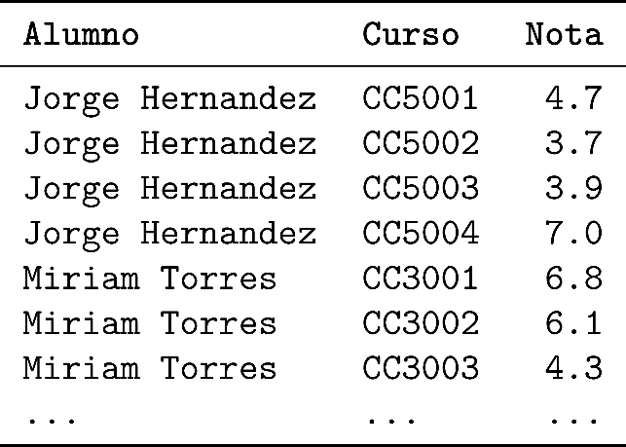
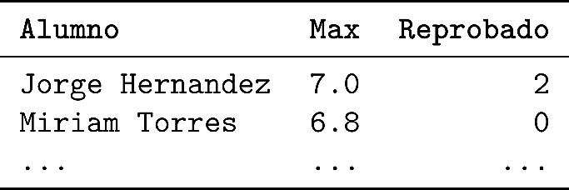
Spark: Notas
¿Nota máxima y número de cursos reprobados por alumno?

Slide 52
Spark: Notas (I)
notas.txt
load
RDD
map
pares: (a,n)
RDD
RDD
reduceByKey
(max nota)
RDD
cache
leftJoin
RDD
countByKey
RDD
filter
(n ≥ 4)
RDD
map
(crear 0's)
RDD
saveAsFile
resultados.txt
R.reduceByKey((n,n') ↦ max(n,n'));

Slide 53
Spark: Notas (II) [Mejor]
notas.txt
load
RDD
map
RDD
RDD
aggregateByKey
saveAsFile
resultados.txt
R.aggregateByKey( (0,0),
((m,r),n) ↦ (max(m,n),n<4 ? r+1 : r),
((m,r),(m',r')) ↦ (max(m,m'),r+r');

Slide 54
Apache Spark: Resumen del Core

Slide 55
Spark: Ciclo vital
Transform
Action
Transform
Action
Input
Transform
Cache
…
Transform
Action

Slide 56
Spark: Ciclo vital
Transform
Cache
Transform
Action
Cache
Transform
Action
…
Transform
Action
Transform
Action
Input
Transform
Cache
…
Transform
Action

Slide 57
Spark: Ciclo vital
Leer RDDs como entrada
Transformar RDDs
Cachear RDDs usados varias veces
Ejecutar una acción (y ejecutar las transformaciones subordinandas)
Escribir la salida a un archivo / terminal / etc.

Slide 58
Apache Spark: Más allá del Core

Slide 59
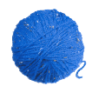
Hadoop vs. Spark
vs
YARN
Mesos
Tachyon

Slide 60
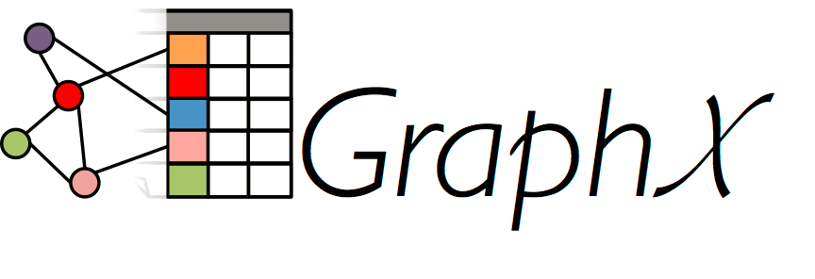
Hadoop vs. Spark: SQL, ML, Streams, …
vs
YARN
Mesos
Tachyon
SQL
MLlib
Streaming

Slide 61
Spark: Dataframes, Datasets
Permite abstraer los datos como tablas
Algo parecido a Apache Pig/Hive
Se pueden consultar los datos con Spark SQL
Solo en Java/Scala (no con Python/R)
cust | item | time | price
customer412 | Nescafe | 2014-03-31T08:47:57Z | 2000
customer412 | Nescafe | 2014-03-31T08:47:57Z | 2000
customer413 | 400g_Zanahoria | 2014-03-31T08:48:03Z | 1240
customer413 | Gillette_Mach3 | 2014-03-31T08:48:03Z | 8250
… | … | … | …

Slide 62
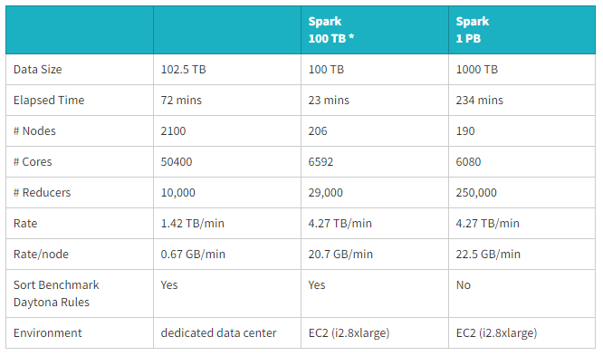
Spark puede usar el disco duro
https://databricks.com/blog/2014/10/10/spark-petabyte-sort.html

Slide 63
Una perspectiva más amplia

Slide 64
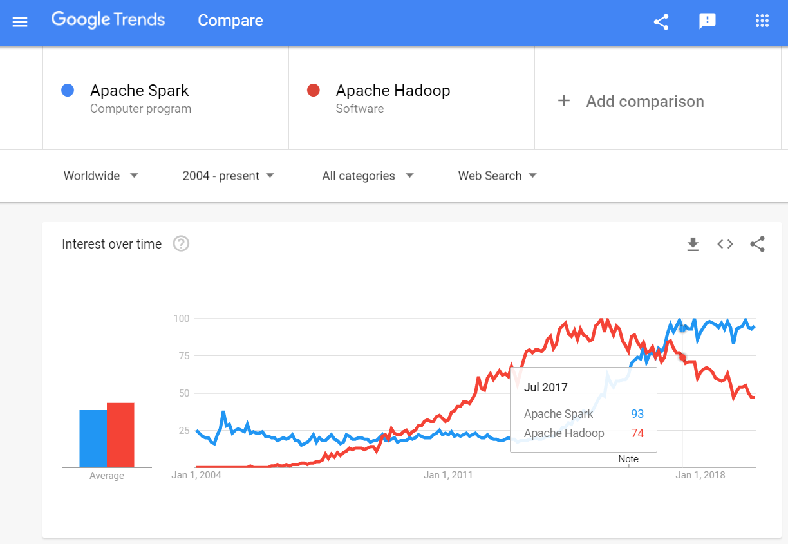
Spark vs. Hadoop

Slide 65
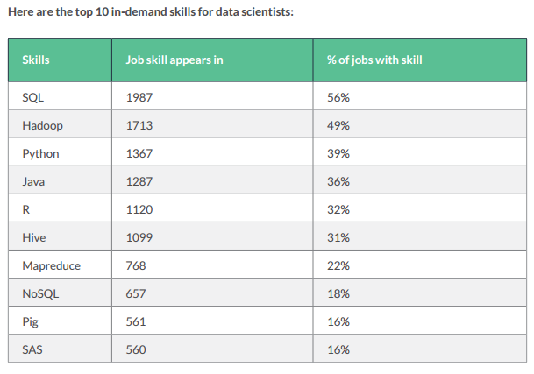
“Data Scientist”: Ofertas de Trabajo (2016)
http://visit.crowdflower.com/rs/416-ZBE-142/images/CrowdFlower_DataScienceReport_2016.pdf

Slide 66
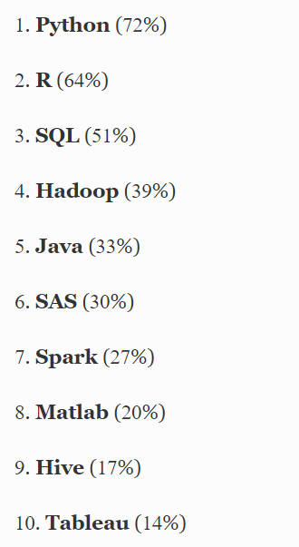
“Data Scientist”: Ofertas de Trabajo (2017)
https://www.forbes.com/sites/karstenstrauss/2017/09/21/becoming-a-data-scientist-the-skills-that-can-make-you-the-most-money/#5819cef9634f

Slide 67
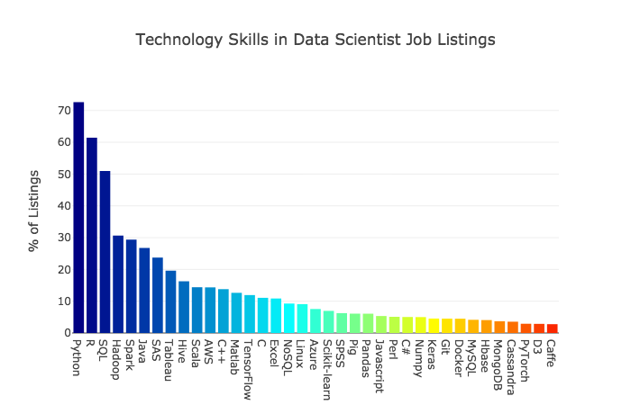
“Data Scientist”: Ofertas de Trabajo (2018)
https://towardsdatascience.com/the-most-in-demand-skills-for-data-scientists-4a4a8db896db

Slide 68
¿Preguntas?

